Slide 1
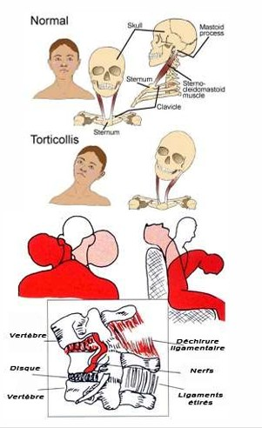
Pathologies du rachis cervical
Les affections cervicales sont fréquentes et
touchent tous les âges. Origines : mécaniques, dégénératives, posturales
ou traumatiques. Traitement : médicamenteux, rééducation et
orthèses adaptées selon la gravité.

Slide 2
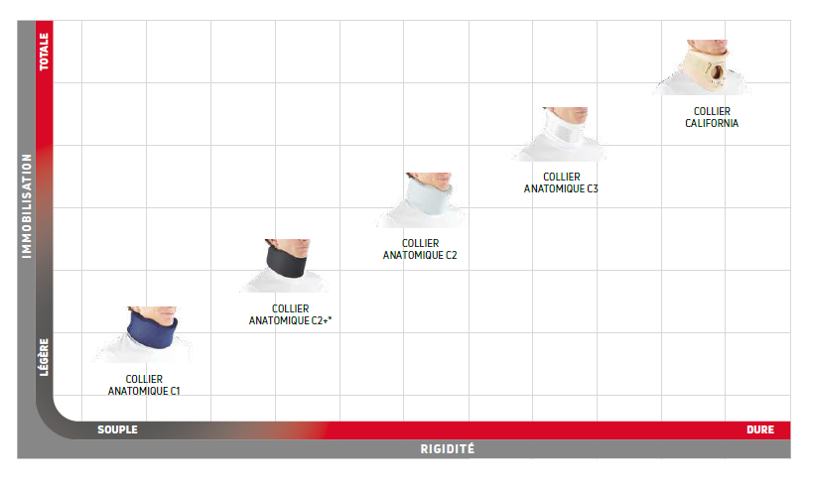
Plan du chapitre
A. Torticolis
B. Entorses cervicales C. Cervicarthrose D. Névralgie cervico-brachiale (NCB) E. Autres syndromes → Synthèse fonctionnelle et conclusion

Slide 3
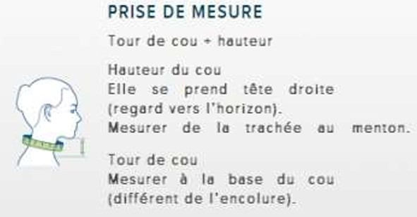
A. Torticolis – Définition et formes
Contracture douloureuse des muscles cervicaux entraînant
inclinaison ou rotation forcée. Résulte d’un déséquilibre musculaire ou irritation nerveuse. Formes : • Latérocolis (tête penchée) • Antérocolis (flexion avant) • Rétrocolis (extension arrière)

Slide 4
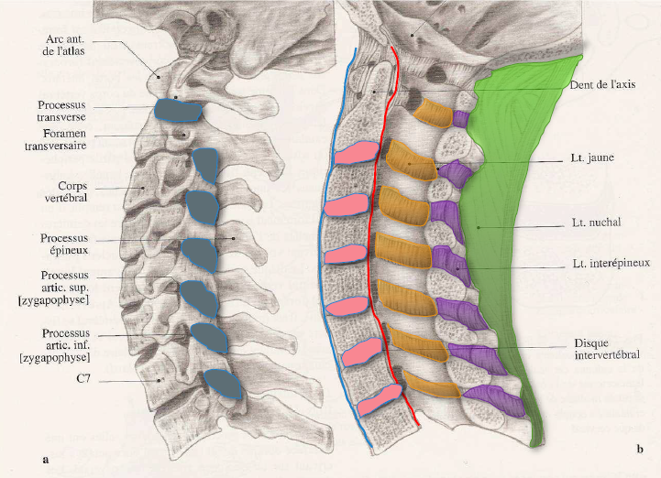
Torticolis – Étiologies et symptômes
Étiologies : • Froid, faux mouvement, stress • Mauvaise posture prolongée • Cervicarthrose ou entorse ancienne • Enfant : torticolis congénital Symptômes : • Douleur unilatérale intense • Raideur et déviation du cou • Attitude antalgique

Slide 5
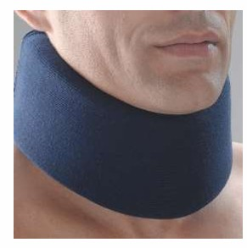
Torticolis – Traitement
Phase aiguë : • Antalgiques, AINS, chaleur • Collier C1 ou C2 → repos musculaire sans immobilisation
complète Phase de récupération : • Rééducation douce, étirements, correction posturale Objectif du collier :réduire la douleur, limiter les
mouvements réflexes, favoriser la détente musculaire.

Slide 6
B. Entorses cervicales – Mécanisme
Traumatisme indirect (flexion-extension brutale :coup du
lapin / whiplash) → distension ou rupture ligamentaire (C4–C7) Formes de gravité : • Bénigne : étirement ligamentaire • Modérée : déchirure partielle • Grave : rupture ligamentaire, hernie, instabilité

Slide 7
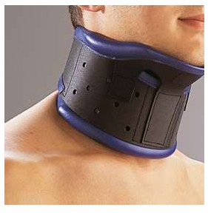
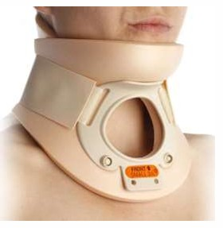
Entorses – Prise en charge orthopédique
Bénigne → Collier C1/C2 (1–3 sem) + rééducation Modérée → Collier C2/C3 (2–4 sem) + kiné Grave → Collier C4 rigide / minerve, suivi chirurgical Objectif : limiter flexion/extension, réduire contraintes
et douleur.

Slide 8
Entorses – Symptômes et traitement
• Douleur cervicale immédiate ou retardée • Raideur, contractures, céphalées occipitales • Vertiges ou acouphènes possibles • Cas graves : paresthésies, irradiation, signes
neurologiques Traitement : antalgiques, AINS, collier adapté,
kinésithérapie, surveillance neuro.

Slide 9
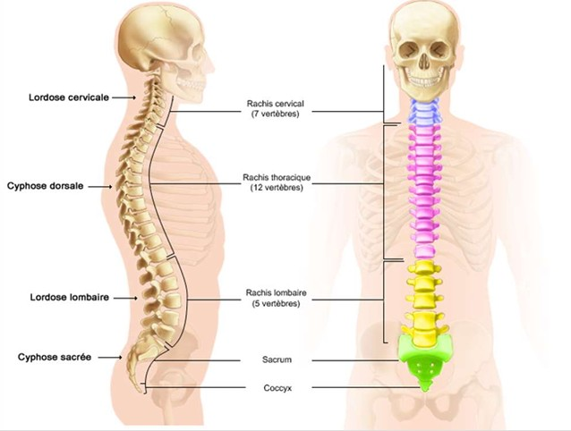
C. Cervicarthrose – Définition et mécanisme
Pathologie dégénérative chronique du rachis
cervical (≥ 50 ans)→ usure des disques et
articulations postérieures Physiopathologie : • ↓ hauteur discale → surcharge → ostéophytes • Rétrécissement canalaire → compression nerveuse

Slide 10
Cervicarthrose – Symptômes et traitement
Symptômes : • Douleur mécanique base du cou • Raideur matinale, craquements • Céphalées cervico-occipitales • Vertiges posturaux Traitement : • AINS, infiltrations, rééducation • Collier C1/C2 → soutien léger, effet antalgique et
proprioceptif

Slide 11
D. Névralgie cervico-brachiale – Définition
Atteinte radiculaire (C6 ou C7) liée à un conflit
disco-radiculaire.→ Douleur irradiant du cou vers
le bras (trajet radiculaire) Physiopathologie : • Compression mécanique (hernie, ostéophyte) • Inflammation chimique • Contracture réflexe aggravante

Slide 12
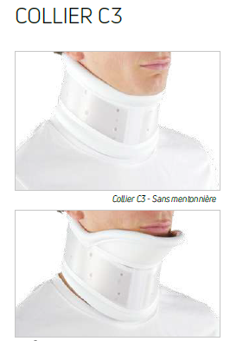
Névralgie cervico-brachiale
– Symptômes / Traitement
Symptômes : • Douleur cou → bras → main • Paresthésies C6 (pouce), C7 (index/majeur) • ↓ force musculaire (biceps/triceps) • Douleur ↑ à la toux ou flexion Traitement : • AINS, corticoïdes, kiné, infiltration • Collier **C2/C3/C4** (repos radiculaire,
limitation rotation) • Port temporaire + sevrage progressif

Slide 13
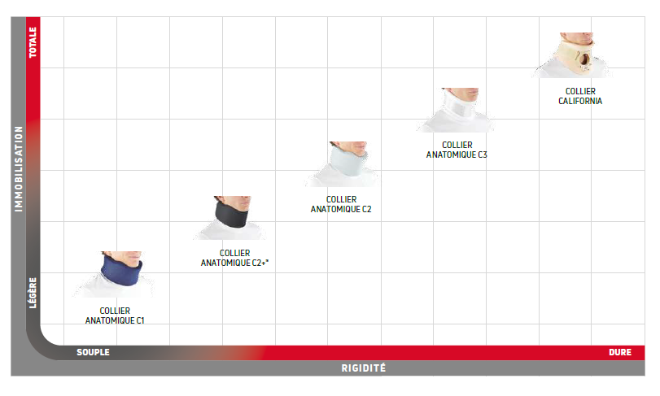
E. Autres syndromes
• Cervicalgie posturale: collier C1/C2 léger
+ correction ergonomique • Traumatisme post-opératoire: C3/C4 rigide,
immobilisation stricte • Fracture/tassement : C4 rigide ou minerve

Slide 14
Synthèse fonctionnelle
Rôle du collier selon pathologie : C1 → Léger : cervicalgie, torticolis, sevrage C2 → Moyen : entorse légère, arthrose C3 → Réglable : NCB, entorse modérée, post-op C4 → Rigide : entorse grave, fracture Objectifs : antalgie, mise au repos, prévention récidive.

Slide 15
Conclusion
Les pathologies cervicales partagent des mécanismes
communs :
inflammation, contracture, surcharge mécanique,
compression nerveuse. Le collier cervical assure : • Antalgie • Stabilisation fonctionnelle • Prévention des récidives. L’efficacité repose sur le triptyque :
bonne indication – bon choix – bon suivi.

